Slide 1
Show and Tell : A Neural Image Caption Generator
2025.03.28
Seung min chung

Slide 2
01
02
03
04
05
06
07
Abstract
Introduction
Model
Contents
LSTM-based Senetence Generator
Inference
Evaluateion
Result

Slide 3
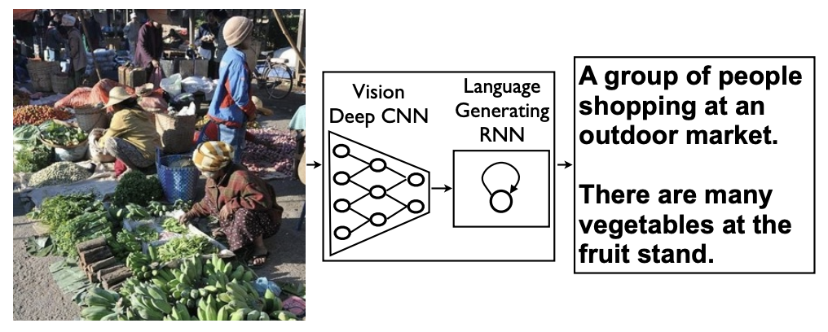
01 Abstract
Abstract
In this paper sugget end-to-end image captioning model combining CNN extractor and LSTM decoder.
This model is designed to optimize likelihood. And evaluate with BELU score
Core
End to End system
Combine CNN extractor and RNN decoder

Slide 4
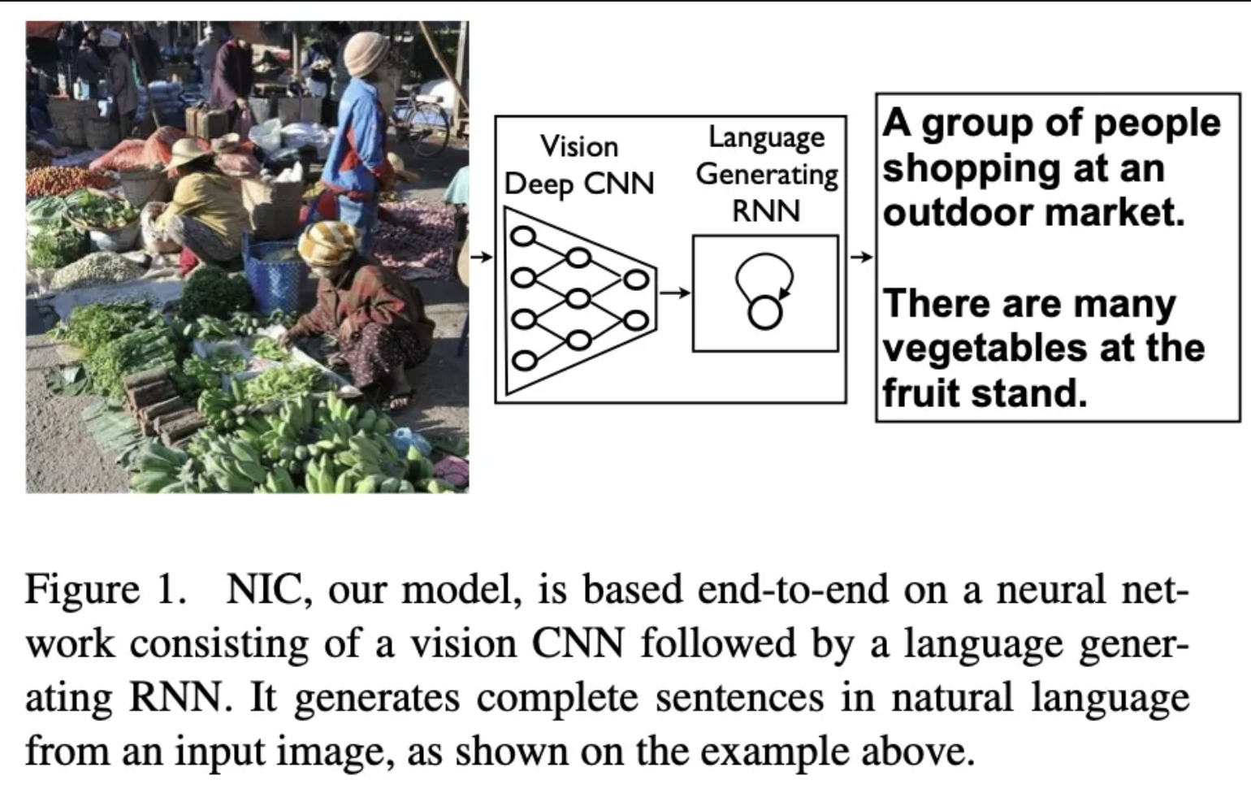
02 Introduction
The paper tackles the challenge of automatically generating descriptive captions for images—a task that is significantly more complex than image classification or object detection.
Unlike earlier methods that broke the problem into separate sub-tasks using multiple pipelines, this work directly maximizes the probability of generating a caption given an image by drawing inspiration from machine translation techniques.
It employs a pre-trained CNN to encode the image into a set of feature vectors and an RNN decoder to generate the caption word by word, integrating an attention mechanism that dynamically focuses on the most relevant image regions when predicting each word.
Overall, the paper introduces an end-to-end neural image captioning system that effectively combines CNN and RNN architectures to achieve state-of-the-art performance.
Notes:
이 논문은 이미지를 설명하는 캡션을 자동으로 생성하는 어려운 문제를 다룹니다. 이는 단순히 이미지 분류나 객체 탐지와 달리, 매우 복잡한 과제입니다. 기존 방법들이 문제를 여러 하위 작업으로 나누어 여러 파이프라인으로 해결하려 했던 것과 달리, 이 연구는 기계 번역 기법에서 영감을 받아 이미지가 주어졌을 때 캡션이 생성될 확률을 직접 최대화합니다. 이를 위해 사전 학습된 CNN을 사용하여 이미지를 여러 특징 벡터로 인코딩하고, RNN 디코더를 통해 단어를 순차적으로 생성하며, 각 단어를 예측할 때 가장 관련 있는 이미지 영역에 주의를 집중하는 어텐션 메커니즘을 통합합니다. 전반적으로 이 논문은 CNN과 RNN 구조를 효과적으로 결합하여 최신 성능을 달성하는 end-to-end 이미지 캡션 생성 시스템을 제시합니다.

Slide 5
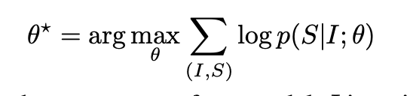
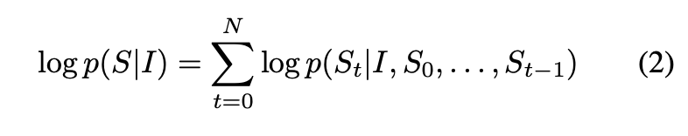
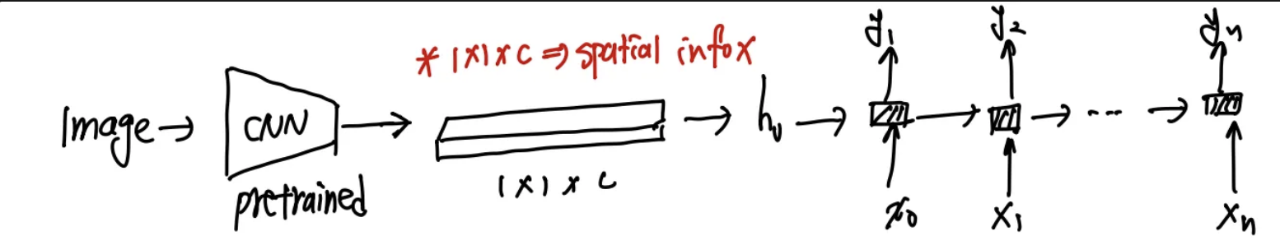
03 Model
The model adopts the standard RNN encoder–decoder framework, but instead of encoding a source sentence, it uses a pre-trained CNN to encode an image. Given an image I, the model directly maximizes the likelihood p(S\mid I) of generating a caption S = [s_1, s_2, \dots, s_N]. This is formulated as:
and by applying the chain rule, the log-likelihood is decomposed as
In this framework, the RNN part uses LSTM to generate words sequentially, and the CNN part—pre-trained on image classification—serves as the encoder that extracts rich visual features. The model does not impose any fixed length on the caption; instead, it relies on the chain rule and gradient descent to optimize the joint probability of the caption given the image.
Notes:
모델은 표준 RNN 인코더-디코더 구조를 그대로 채택하되, 소스 문장을 인코딩하는 대신 사전 학습된 CNN을 사용하여 이미지를 인코딩합니다. 이미지 I가 주어지면, 모델은 캡션 S = [s_1, s_2, \dots, s_N]이 생성될 확률 p(S\mid I)를 직접 최대화하는 방식으로 설계되었습니다. 이는 다음과 같이 표현됩니다:
\theta^* = \arg\max_{\theta} \sum_{(I,S)} \log p(S \mid I; \theta),
그리고 체인 룰을 적용하여 로그 우도를
\log p(S \mid I) = \sum_{t=0}^{N} \log p\bigl(S_t \mid I, S_0, \ldots, S_{t-1}\bigr)
로 분해합니다. 이 구조에서 RNN 부분은 LSTM을 사용하여 단어들을 순차적으로 생성하고, CNN 부분은 이미지 분류 작업으로 사전 학습된 모델을 이용해 풍부한 시각 정보를 추출합니다. 캡션의 길이에 제한을 두지 않고, 전체 캡션의 확률을 최대화하는 방향으로 gradient descent를 통해 모델을 학습합니다.

Slide 6
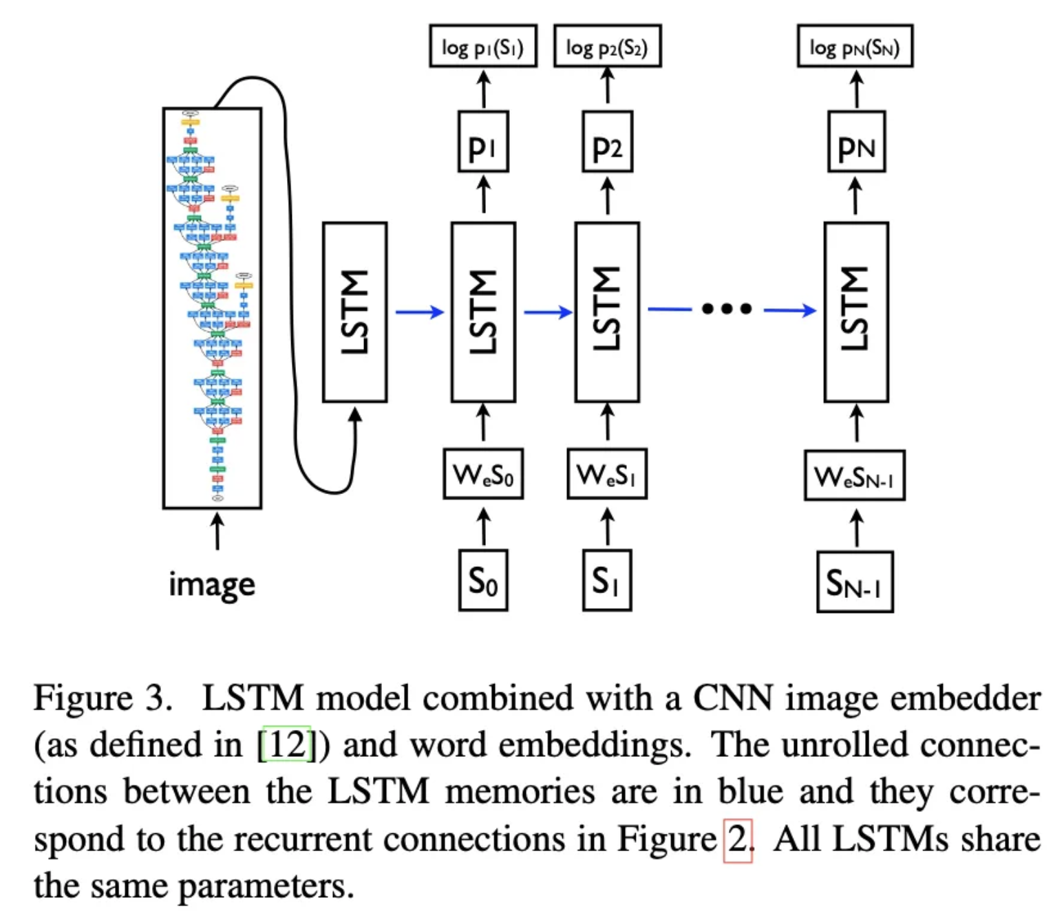
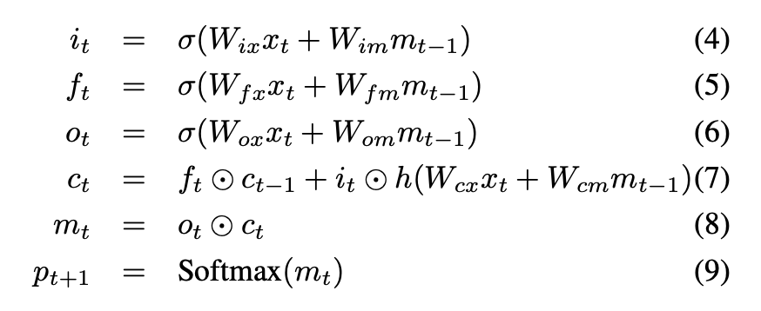
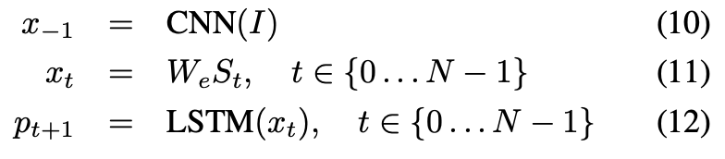
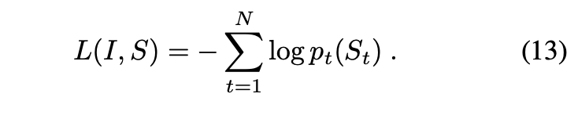
04 LSTM-based Sentence Generator
Notes:
LSTM은 기존 RNN에서 흔히 발생하는 기울기 소실 및 폭발 문제를 세 가지 게이트(입력, 잊음, 출력)를 통해 해결합니다. 아래 식과 같이, 각 게이트는 이전 정보를 얼마나 유지하거나 버릴지, 그리고 새로운 입력을 어떻게 셀 상태에 반영할지를 결정합니다. 이를 통해 장기 의존성을 효과적으로 학습할 수 있습니다.
이 과정을 통해 매 시점에서 셀 상태와 출력이 업데이트되고, 최종적으로 softmax를 거쳐 다음 단어의 확률 분포가 예측됩니다. 최종 모델 구조에서는 CNN을 사용해 이미지를 하나의 특징 벡터로 변환한 뒤, 이를 LSTM의 초기 은닉 상태로 입력합니다. 이후 각 단어(원핫 벡터로 표현)를 순차적으로 LSTM에 넣어, 각 시간 스텝에서 단어의 확률을 계산합니다. 모델의 학습은 다음과 같은 음의 로그우도 손실을 최소화하는 방식으로 이루어집니다:
각 시점에서 올바른 단어가 예측될 로그 확률을 모두 더한 뒤 음수를 취해 최종 손실로 사용하며, 이를 최소화함으로써 모델은 이미지 캡셔닝 능력을 학습하게 됩니다.

Slide 7
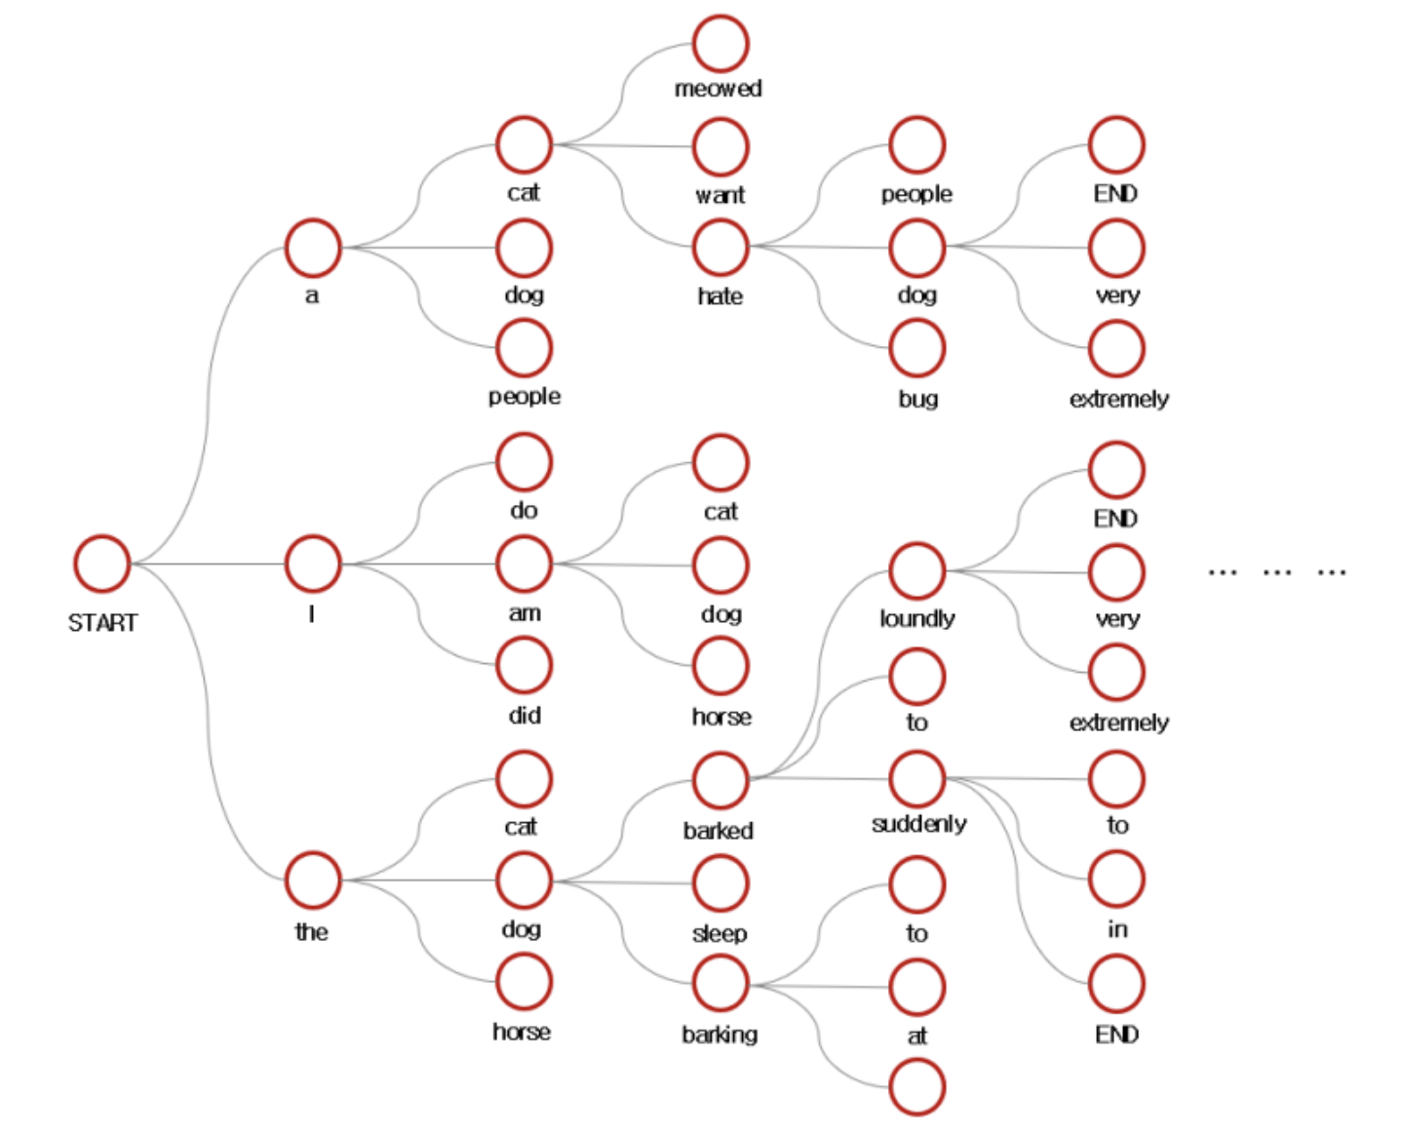
05 Inference
During inference, two strategies are used to improve the BLEU score. The first, Sampling, randomly selects words so that different predictions can be generated at each iteration.
The second, Beam Search, maintains up to 20 candidate sequences and selects the sentence with the highest cumulative probability at each time step.
Experiments showed that using a beam size of 20 yields the best performance, while using a beam size of 1 (i.e., greedy search) decreases the BLEU score by 2 points.
Notes:
추론 과정에서 BLEU 점수를 높이기 위해 두 가지 방법을 사용합니다. 첫 번째 방법인 샘플링은 랜덤하게 단어를 선택하여 매번 다른 예측을 생성할 수 있도록 합니다. 두 번째 방법인 빔 서치는 최대 20개의 후보 문장을 유지하며, 매 시간 단계에서 누적 확률이 가장 높은 문장을 선택합니다. 실험 결과, 빔 크기를 20으로 설정하는 것이 가장 좋은 성능을 보였으며, 빔 크기를 1(그리디 서치)로 할 경우 BLEU 점수가 2점 감소하는 것으로 나타났습니다.

Slide 8
06 Evaluation & Result
The paper evaluates the model using both human judgments and BLEU scores, noting a high correlation between the two.
Thus, most evaluation is performed automatically. To prevent overfitting during training, the CNN's pre-trained weights are kept fixed and the embedding weights are not re-initialized separately.
Additionally, dropout and ensemble techniques are applied to further boost BLEU performance.
Experimental results show that as the image captioning dataset size increases, the model’s performance improves by learning from more data.
The authors also expect that future improvements in image captioning could be achieved through unsupervised learning methods using either image-only or text-only data.
Notes:
해당 논문은 평가 방법으로 사람이 직접 평가하는 방식과 BLEU 점수를 이용한 자동 평가 방식을 모두 사용하였으며, 이 두 평가 방식 간의 높은 상관관계를 확인했습니다. 이에 따라 나머지 평가는 대부분 자동으로 수행됩니다. 학습 과정에서 오버피팅을 방지하기 위해, CNN의 사전 학습된 가중치는 변경하지 않고, 임베딩 가중치는 별도로 초기화하지 않았습니다. 또한, 드롭아웃(dropout)과 앙상블(ensemble) 기법을 추가로 사용하여 BLEU 성능을 더욱 향상시켰습니다. 실험 결과, 이미지 설명 데이터셋의 크기가 커질수록 모델이 더 많은 데이터를 학습하여 성능이 개선됨을 확인하였으며, 논문에서는 앞으로 이미지 데이터만 주어지거나 문자 데이터만 주어지는 비지도 학습을 통해서도 이미지 설명 모델을 개선할 수 있을 것으로 기대하고 있습니다.

Slide 9
Thanks

